Slide 1
고대시대의 정치와 경제
1조 김지연 김지영 김진희 유지연

Slide 2
1. 야마토 시대
2. 나라 시대
3. 헤이안 시대

Slide 3
1. 야마토 시대

Slide 4
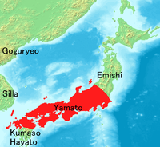
야마토 시대
01
최초의 통일국가
세습제 확립 국호 야마토
일본천황 오키미 군림 귀족계급 형성
6세기 : 유교도입, 불교전래
7세기 : 쇼토쿠 태자 천황 중심의
중앙집권 국가건설 지향

Slide 5
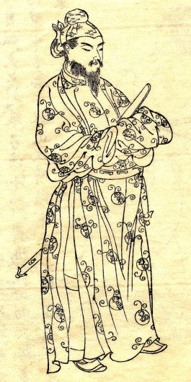
야마토 시대 - 쇼토쿠 태자
01
수나라를 상대로 적극적 외교 & 대등한 외교
천황중심의 국가 체제 지향
관위 12계 : 신하 재능과 공적에 따라 지위결정
헌법 17조 : 일본 최초의 성문법
관인과 귀족이 지켜야 할 도덕규범
천황기, 국기 등 역사서 편찬 = 황실 & 국가유래 유구성
<쇼토쿠 태자>

Slide 6
2. 나라 시대

Slide 7
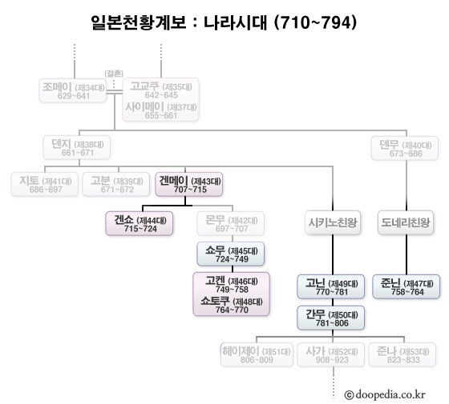
나라 시대
02
겐메이 천황 ~ 간무 천황 (84년간)
율령반포 & 중앙집권적 정치제도 완성
불교문화 부흥
역사서 고사기, 일본서기 등 편찬
견당사 파견 & 백제 유민 유입
but, 귀족과 승려들의 부패
무리한 조사조불 사업

Slide 8
공유지 반급제
02
공유지 반급제 = 반전수수법
일정한 연령에 달한 인민에게 일정한 면적의 농토를 나누어 주는 제도.
원칙적으로 6년마다 반전을 행함.
목적 : 토지의 집중을 막고 민생안정을 꾀하는 동시에 국가의 세수확보.
9세기 이후 율령제 정치가 흔들림에 따라 실시가 곤란해져 902년 끝으로 폐지.

Slide 9
3. 헤이안 시대

Slide 10
헤이안 시대
03
교토 천도 이후 ~ 가마쿠라 바쿠후 개설까지 (794~1185)
승려 사이초 = 천태종
구카이 = 진언종
율령체제 붕괴
셋칸정치 자행 = 왕의 권능을 대행하는 정치
말기 : 지방 호족세력이 무사단 편성 => 귀족정권 수립
호족대립 가마쿠라 막부의 승리

Slide 11
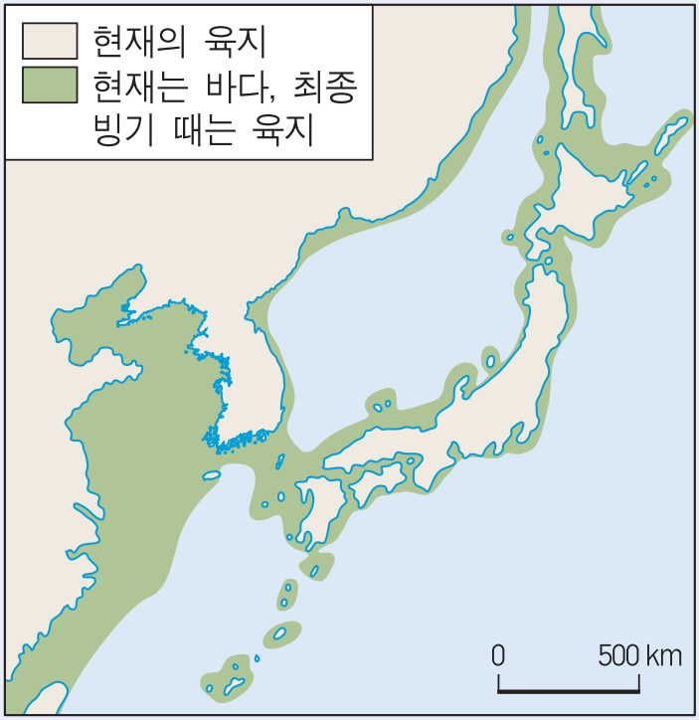
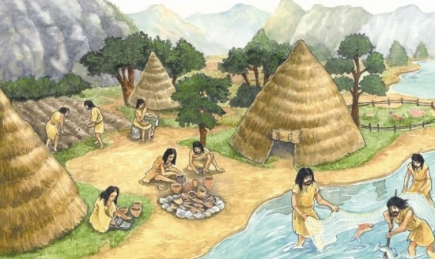
선사시대
01
조몬 시대의 생활
빙하기로 인해 섬으로 분리된 일본
무리를 지어 정착 생활 시작

Slide 12
도래인과 농업 생산 경제의 시작
02
한반도보다 늦게 시작한 농업
도구를 직접 만들어
채집·수렵 생활
석기 시대 기술의 한계
충분치 못한 자원
한반도·중국 이주민
금속기와 농업 기술 전파
농업 중심의
생산 경제 발달

Slide 13
농업 사회 계급·농업 공동체 탄생
03
농업의 발달
빈부격차·지배 계급이
없던 사회
농사를 지도하는
수장층의 등장
잉여 생산물을
수장층에게 바침
‘재산 분배’ 개념과
권력 형성

Slide 14
야마토 국가의 성립
04
고대 시대의 출발점, 야마토 정권
대군 오키미가 군림, 왕족이 권력을 장악
광대한 토지와 백성을 소유
귀족 계급 형성 → 나라 시대 귀족 중심 문화 발달
호화로운 귀족 생활 ↔ 1일 2회 식사 문화 서민 생활
6세기 → 부유한 농민들 증가

Slide 15
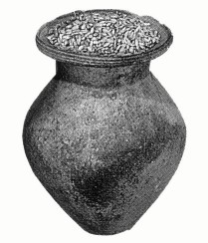
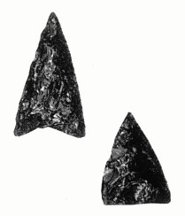
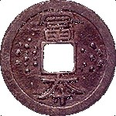
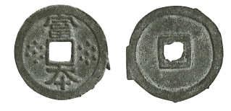
고대 시대 화폐
05
물품 화폐 벼, 소금, 화살촉
자급자족 시절 물물교환 목적으로 사용됨
쉽게 운반 · 보존할 수 있는 물건
중국에서 수입된 일본의 최초 화폐 ‘당본전’
683년 경 만들어진 것으로 추정

Slide 16
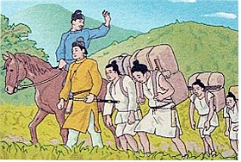

나라시대의 경제
01
실물공납경제
: 모든 물자를 조세를 통해 스스로 조달하고 분배
상인
농민으로부터 조세로 징수
직접 중앙으로 운반
건설사업도 농민의 노동에 의지
관인과 귀족이 소비하는
다양하고 방대한 품목 조세로 충당불가능
유통경제
의 발현

Slide 17
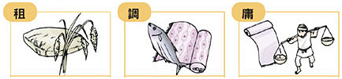
나라,헤이안 시대의 경제
01
국가재정 의 기반 – 조용조
면적에 따라 수확의 3%~10%의 쌀을 거둠
비단․면․포․철․소금․해조․생선 가공품 등 주로 지역 특산물
남성에게 부과되는 노역
옷, 쌀 , 소금 등으로 대체할 수 있음

Slide 18
나라,헤이안 시대의 경제
04
귀족이나 고급 관료에게는
관위에 상응하는 봉급 지급
지배체제 유지
국가적 종교행사와
대규모 사경사업
수도 및 사찰 조성
궁궐건축
종교
건설
<국가재정의 지출>

Slide 19
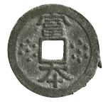
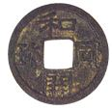
나라,헤이안 시대의 경제
03
화폐의 사용과 변화
START
사진을
넣으세요
사진을
넣으세요
축전서위령 시행
중앙 이외의
지역에서는
현물화폐의 사용
후혼센
화동개진
7세기 후반 주조
일부사용
708년에 주조
일본 최초 유통화폐
주화 유통의 제한

Slide 20
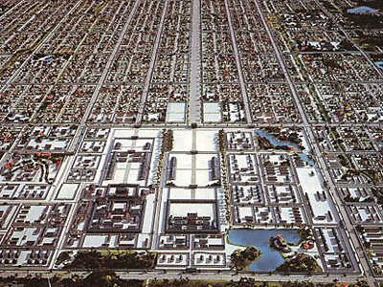
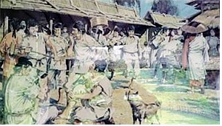
나라,헤이안 시대의 경제
05
시장의 형성
관사와 관인들의 수요를 충족하기 위한 관영시장 설치
우경과 좌경에 각각 동시 서시를 설치하고 제도를 관리함

Slide 21
나라,헤이안 시대의 경제
05
https://www.youtube.com/watch?v=6NwhkXZPB-E
11분

Slide 22
감사합니다

